Slide 1
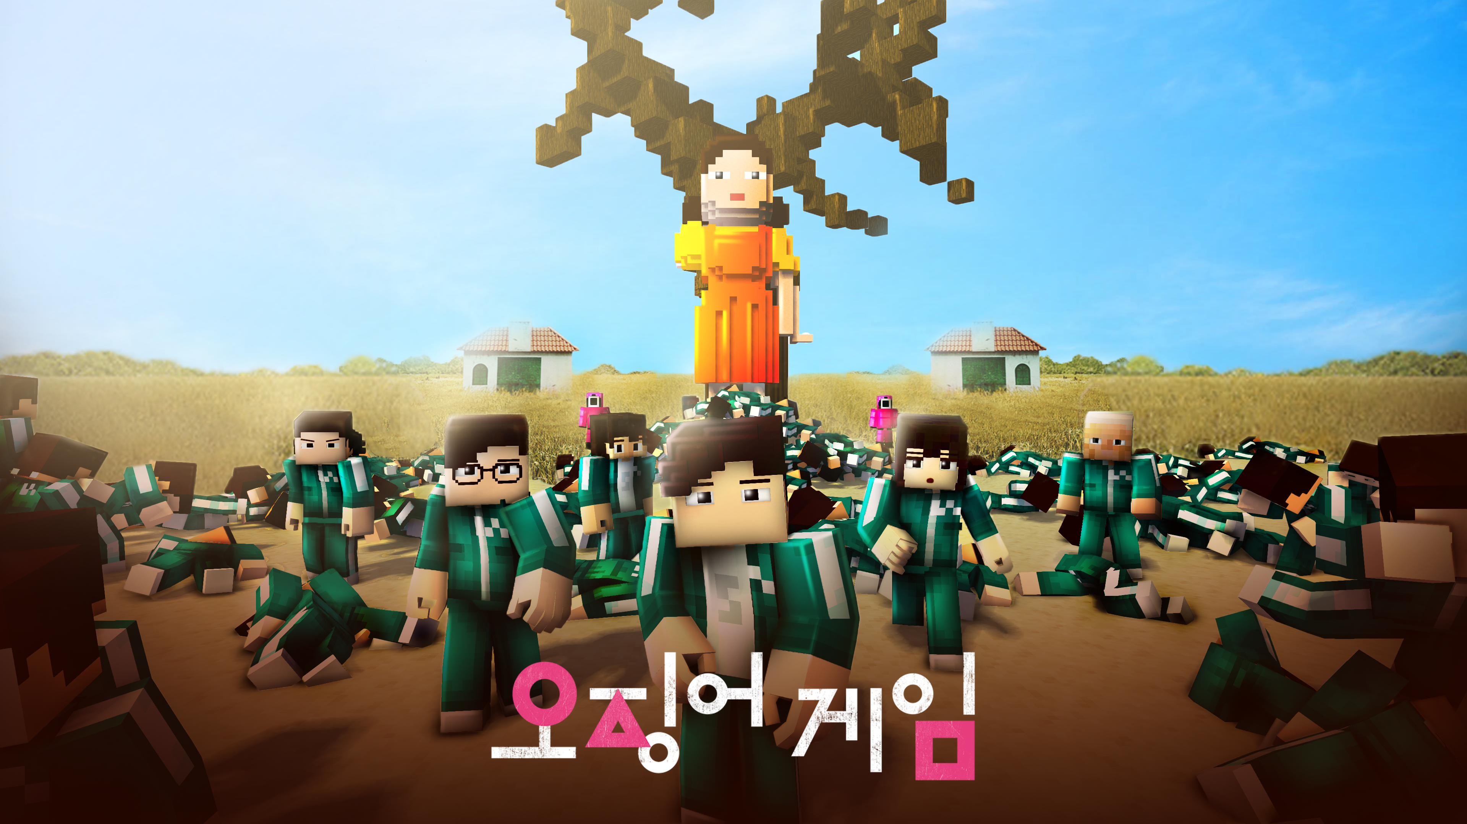
With OpenCV
Playdata 미니프로젝트 – 홍훈표, 문주현

Slide 2
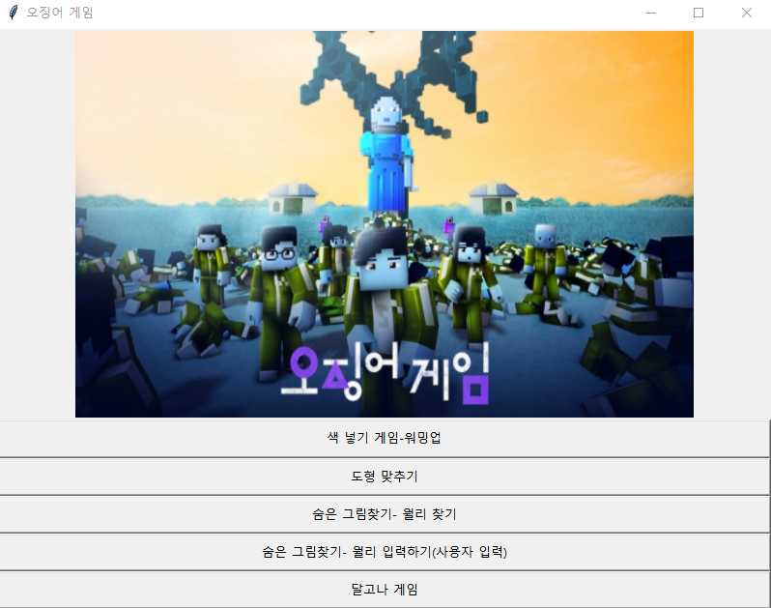
오징어 게임 프로젝트 목차
1. 색 넣기 게임 – 워밍업
2. 도형 맞추기
3. 숨은 그림찾기 – 윌리를 찾아라
4. 숨은 그림찾기 – 윌리 지정하기(사용자 입력)
5. 달고나 게임

Slide 3
<오징어 게임 프로젝트 역할분담 - 2인>
색 넣기 게임, 도형 맞추기
숨은 그림 찾기, 달고나 게임
<색 넣기 게임 – 워밍업>
트랙바, 마우스 콜백함수, 스레시홀드
색 넣기(floodfill)
<숨은 그림찾기 – 윌리를 찾아라>
이미지 합성하기
비트와이즈 연산자 및 mask 활용
<도형 맞추기>
도형 그리기(polyline, circle, rectangle)
도형 중심좌표 매칭
<달고나 게임>
컨투어 경계 검출(findContours, drawContours)
이미지 매칭
문주현 담당
홍훈표 담당
최대한 복습 위주의 프로젝트를 진행하였으며, 1인당 2개의 게임을 담당하여 구현함

Slide 4
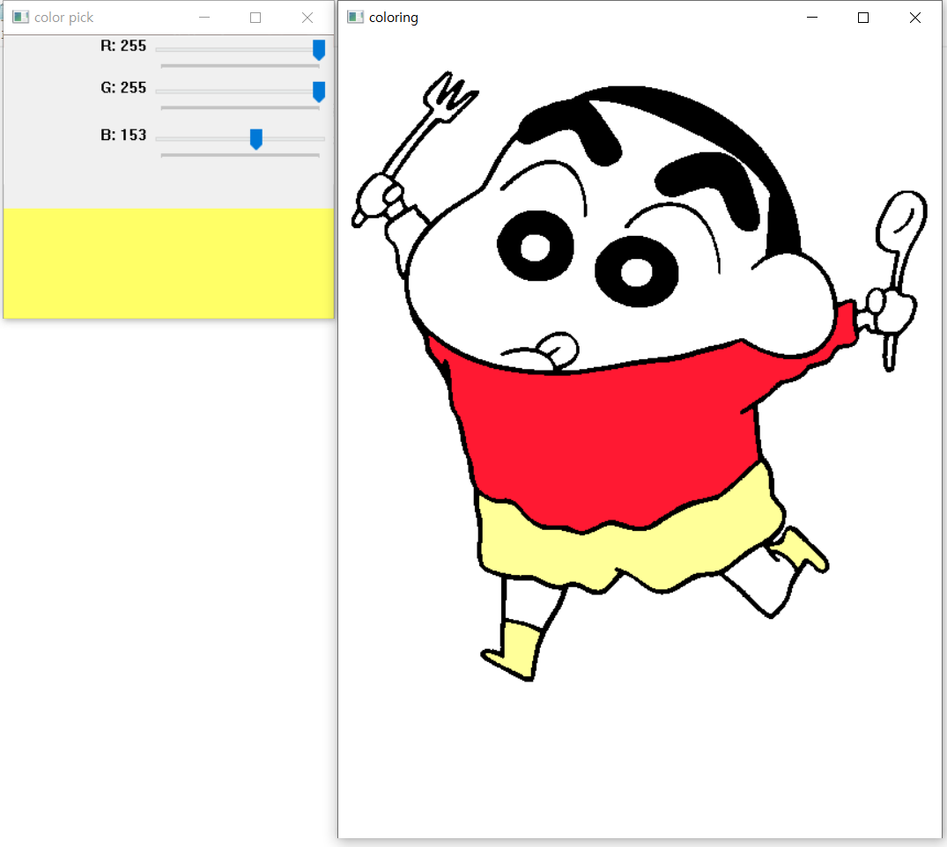
색 입히기 게임 - 워밍업
1. 트랙바로 색을 지정하고 마우스로 원하는 위치를 색칠함
2. 트랙바로 움직이면, 현재 해당하는 (B,G,R) 색상을 확인할 수 있음
스레시홀드 – cv2.threshold()
트랙바 – cv2.createTrackbar()
색 채우기 – cv2.floodfil()
<구현 이미지_img>
트랙바로 원하는 색을 고른 후, 원하는 위치에 마우스로 클릭하면 해당 부분의 색이 변경됨

Slide 5
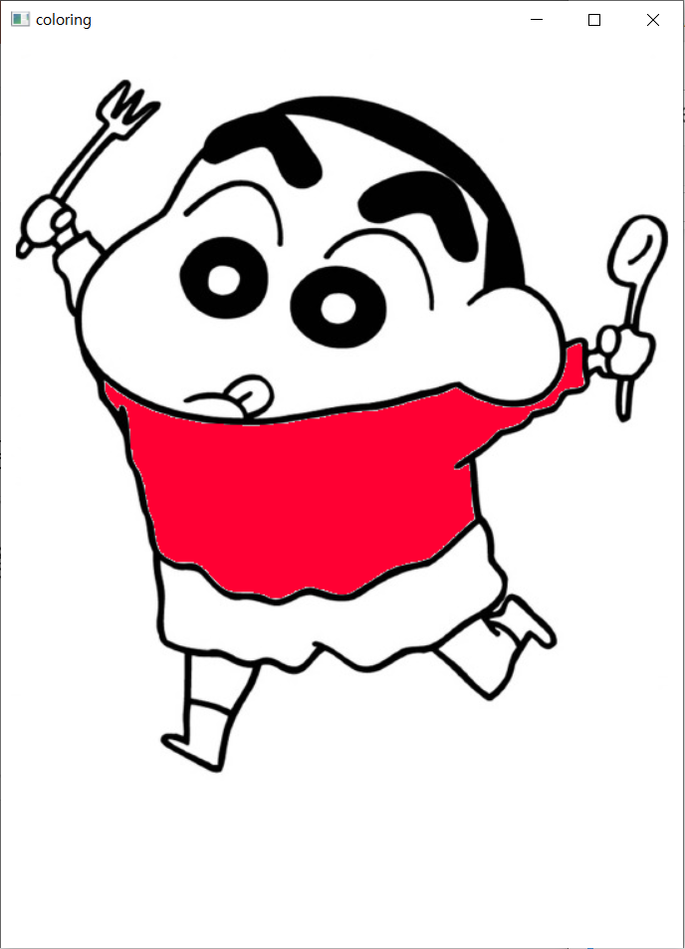
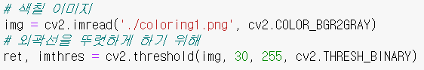
색 입히기 게임 - 워밍업
(문제발생)
Img의 외곽선이 명확하지 않아 색칠 시, 흰 부분의 노이즈 발생
(해결방법)
외곽선을 조금 더 명확하게 하기 위해서 이미지를 Grayscale로
Imread한 후에 Threshold처리를 진행함
<스레시홀드 처리 전>
<스레시홀드 처리 후>

Slide 6
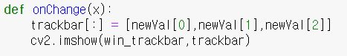
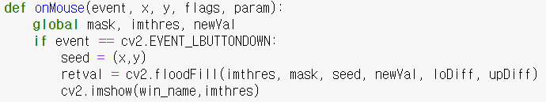
색 입히기 게임 - 워밍업
1. Color pick 창에서 트랙바를 활용하여 현재 색을 확인할 수 있음
2. 왼쪽 마우스(콜백함수처리)를 활용하여 해당 위치에 색칠
<구현 이미지_img>

Slide 7
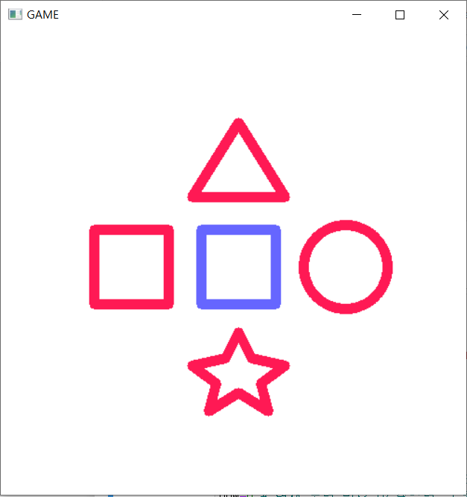
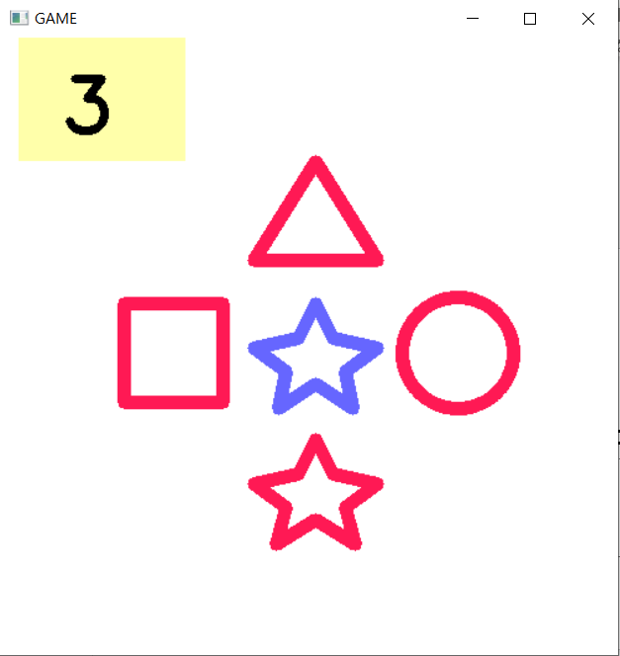
도형 맞추기
<게임 룰 설명>
파란색 도형(삼각형, 사각형, 원, 별모양)이 랜덤으로 출현함
해당 도형을 빨간색 선으로 이루어진 도형에 맞게 대칭하면성공!(카운트 발생)
파란색 도형 대칭은 각 도형의 중심점에 가까워야 인정됨
<시작_img>
<구현 후_img>

Slide 8
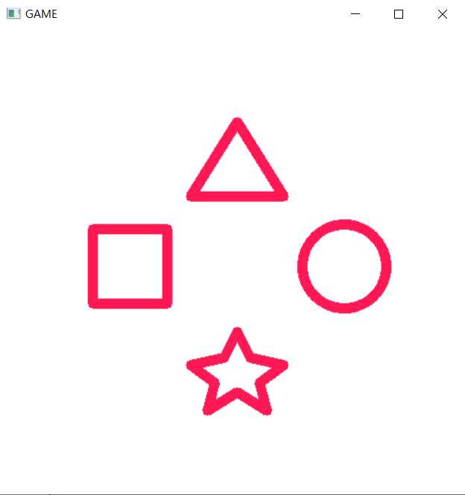
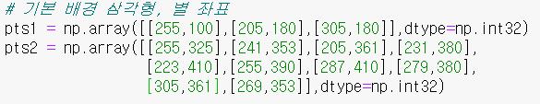
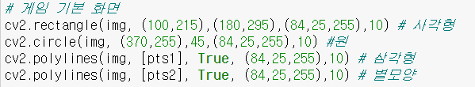
도형 맞추기
<기본 도형_img>
기본 도형 그리기(500X500) 배경의 원하는 도형을 그림

Slide 9
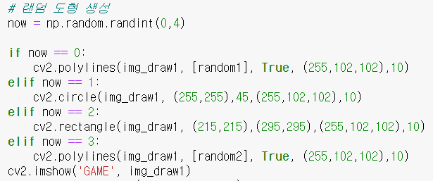
도형 맞추기
random.randint()를 활용하여 반복문에서 도형을 랜덤으로 생성함
now : 현재의 랜덤 도형 출현
0: 삼각형, 1: 원, 2: 사각형, 3: 별모양
<기본 도형_img>
사용자가 마우스로 위치를 변동시킬 수 있는 도형을 랜덤으로 생성함

Slide 10
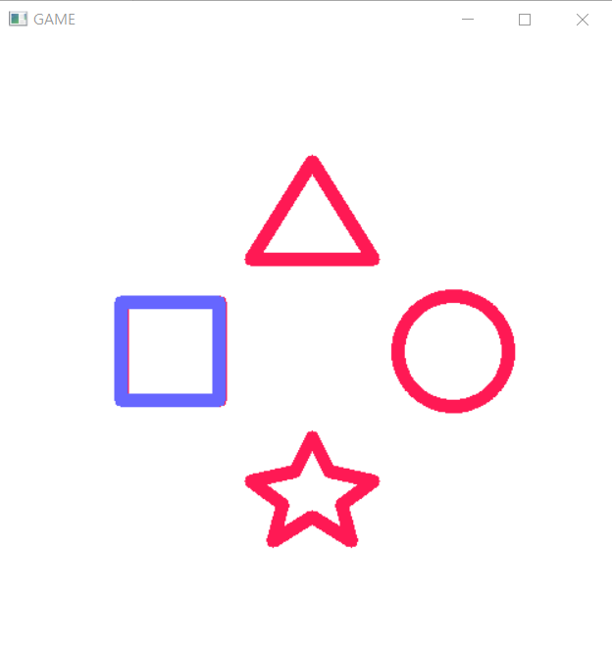
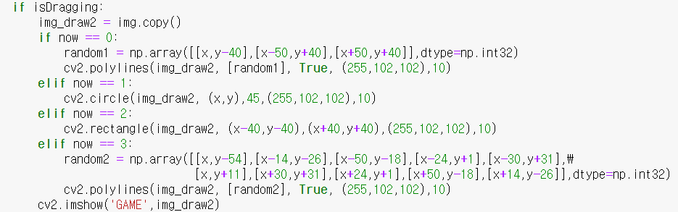
도형 맞추기
(x-40,y-40)
(x,y)
onMouse 함수에서 얻은 마우스의 x,y 좌표를 각 도형의 중심좌표로 설정하고,
마우스의 이동에 따라 도형을 그리는 방식을 채택함
(x+40,y+40)
<기본 도형_img>

Slide 11
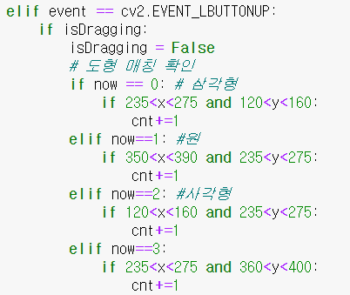
도형 맞추기
랜덤 도형과 기본화면의 sample 도형을 매칭시키기 위해 좌표값을 이용함
두 도형을 비교할 때, 위치 값이 +- 오차 범위 이내 랜덤한 도형이 도달하면,
카운트 점수 +1 획득
3. 해당 카운트 점수를 cv2.putText()를 활용하여 표기함
<기본 도형_img>

Slide 12
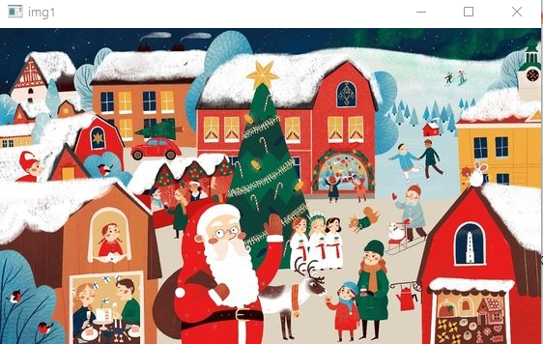
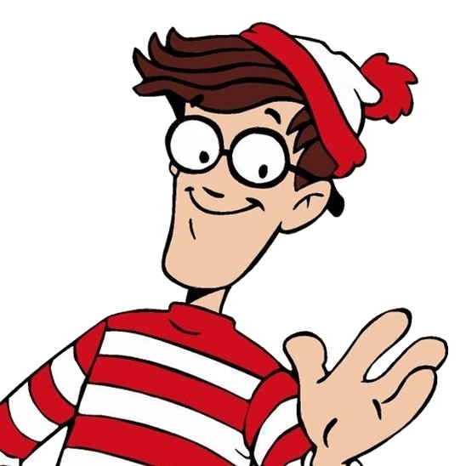
숨은 그림찾기 – 윌리 지정하기
<기본 back_img>
<wally_img>
사용자가 지정한 곳에 wally_img를 입력하여 이미지를 숨긴다

Slide 13
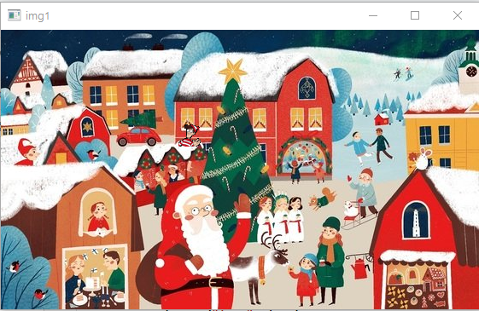
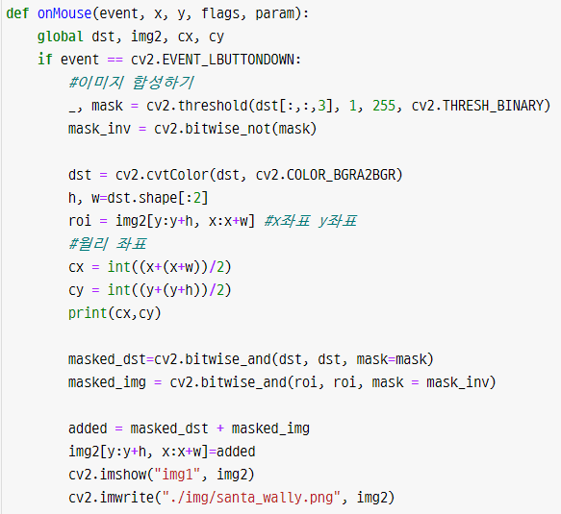
숨은 그림찾기 – 윌리 지정하기
<wall_img를 합성한 back_img>
사용자 편의를 위한 이벤트 처리와 비트와이즈 연산자를 활용한 합성을 구현

Slide 14
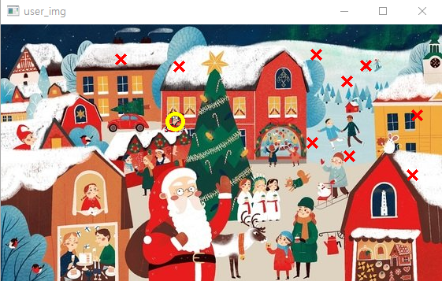
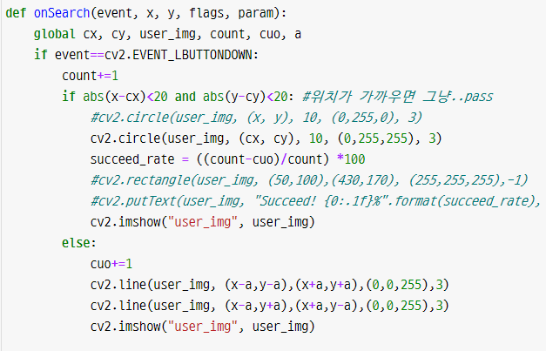
숨은 그림찾기 – 윌리를 찾아라
<wall_img를 합성한 back_img>
<cx, cy는 wally_img의 좌표>
사용자의 이벤트 x,y 좌표가 wally_img의 좌표와의 오차가 20미만이면 성공!

Slide 15
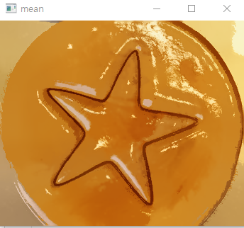
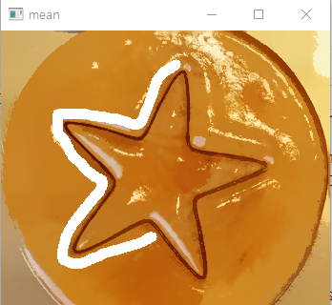
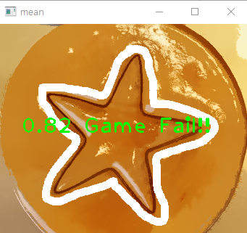
달고나 게임 – 컨투어
<기본 달고나_img>
<사용자 입력 – 마우스 콜백>
<게임 결과 출력 - 매칭률>
사용자가 그린 그림이 달고나 윤곽선과 (위치, 방향, 크기 등)
얼마나 비슷한 모양을 띄고 있는지 cv2.mathShapes()를 활용하여 매칭률 추출

Slide 16
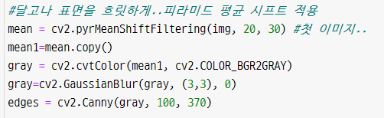
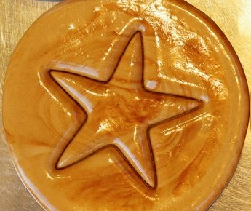
달고나 게임 – 컨투어
평균 블러링
가우시안 블러 처리
캣니엣지 검출 – for 뚜렷한 컨투어 검출
<원본 달고나_img>
<달고나_img - 블러처리>
원본 달고나_img의 표면의 노이즈를 제거하고
컨투어를 원활하게 추출하기 위해 다양한 영상 필터 처리를 진행함

Slide 17
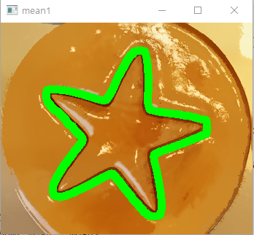
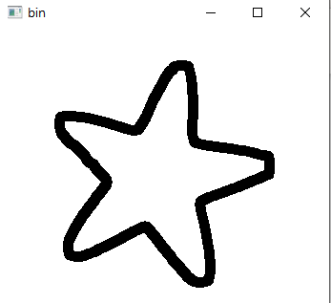
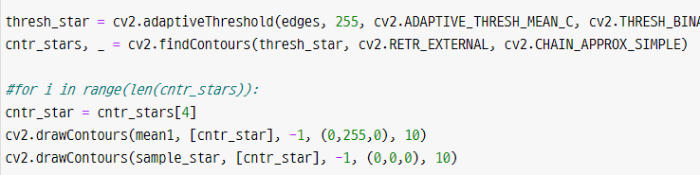
달고나 게임 – 컨투어
findContours()
drawContours()
<컨투어 추출>
<컨투어 sample_img>
사실, 기본 달고나_img의 노이즈가 완전히 제거되지 않아, 많은 컨투어(약 138개)가 검출됨
캣니검출과 적응형 스레시홀드의 인자값을 활용하여 컨투어 추출을 조절에 성공

Slide 18
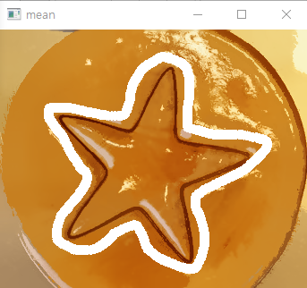
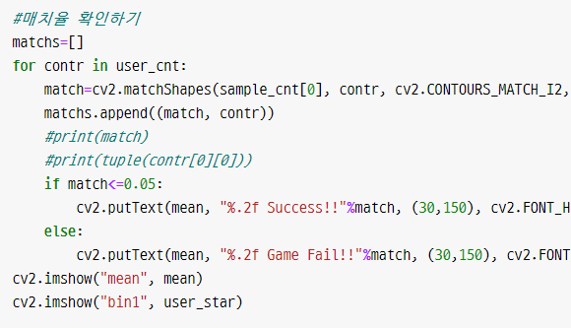
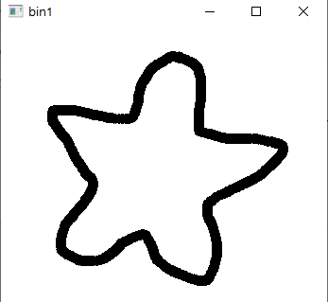
달고나 게임 – 컨투어
<사용자가 입력 컨투어_img>
<컨투어 sample_img>
기본 컨투어 sample_img와 사용자가 입력한 컨투어(target_img)를
cv2.matShapes()에 활용하여 match결과가 0.05이하이면 합격

Slide 19
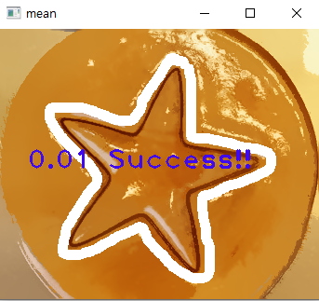
달고나 게임 – 컨투어
<달고나 게임 성공(예)>
<달고나 게임 실패(예)>

Slide 20
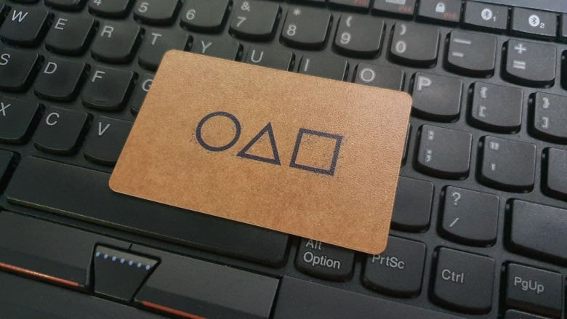
오징어 게임에 참여하시겠습니까..?
감사합니다!

